Slide 1


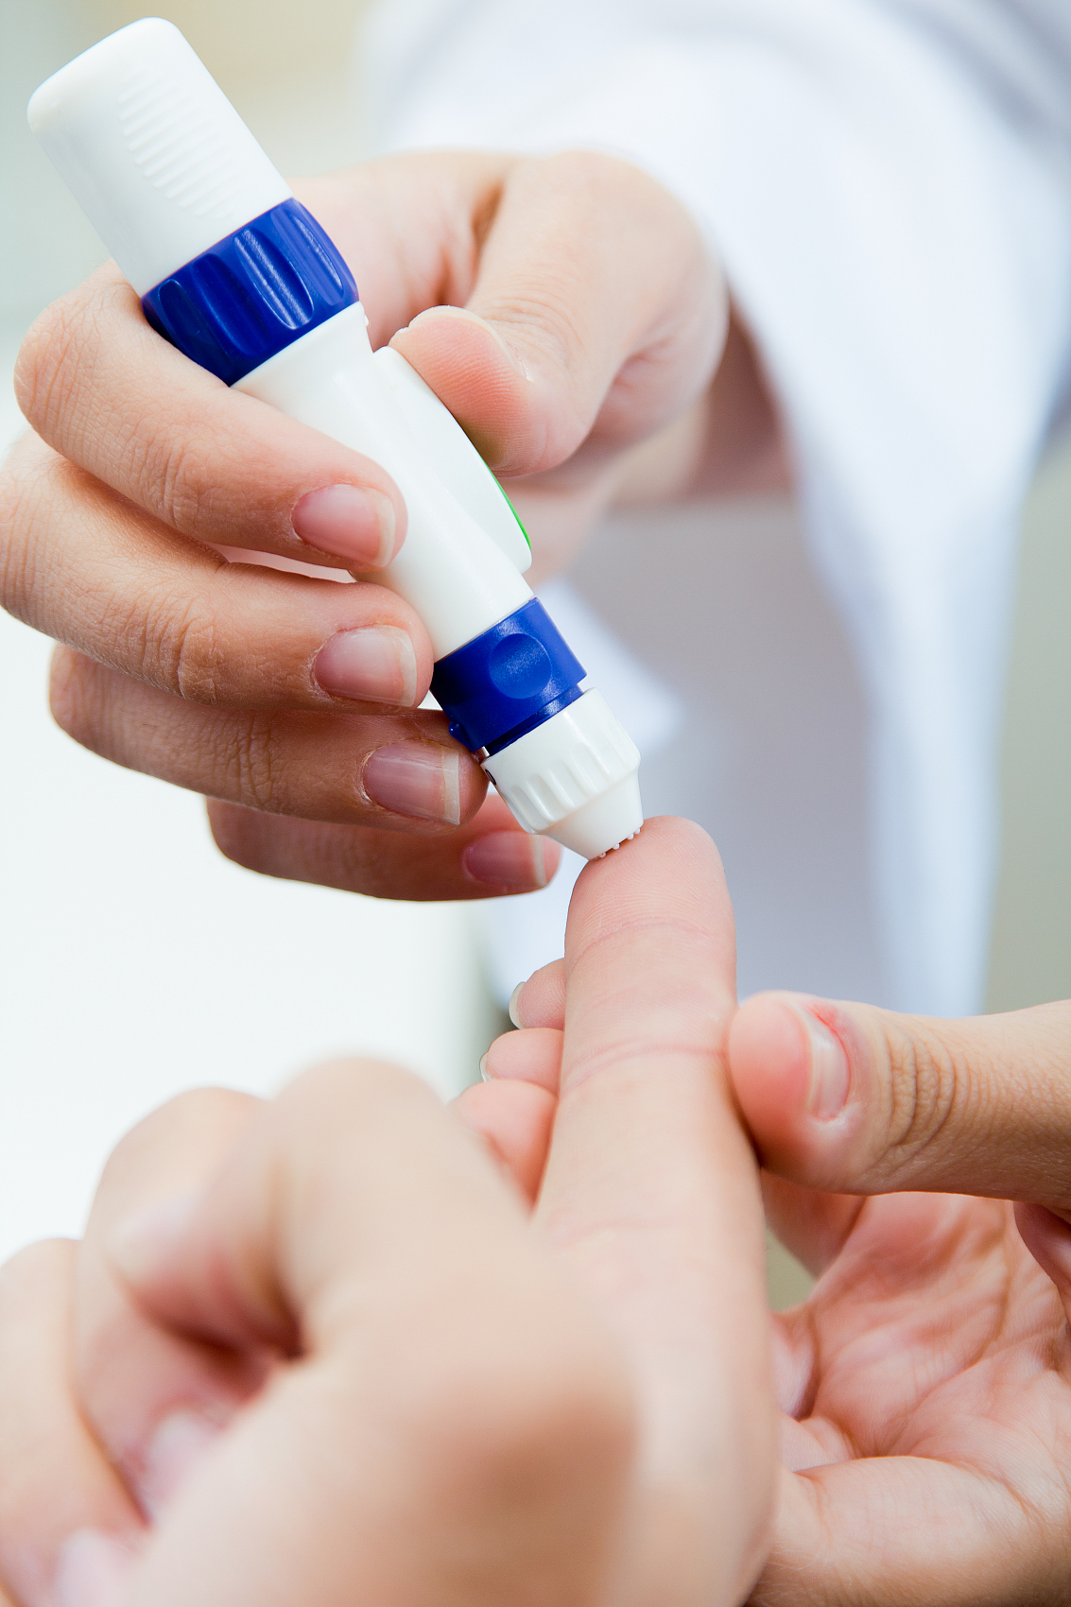

基于逻辑回归的糖尿病患者饮食推荐分类
软工2301-2300770279-李蕊
软工2303-2300770255-李宇彤
指导老师：胡滨
明德至善 博学笃行

Slide 2



目录
立项背景
CONTENTS
数据工程
模型调参
结果验证
总结展望
明德至善 博学笃行

Slide 3

PART 01
立项背景
明德至善 博学笃行

Slide 4
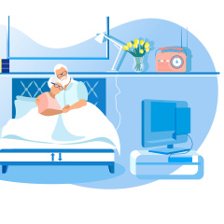
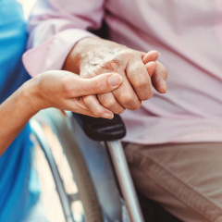
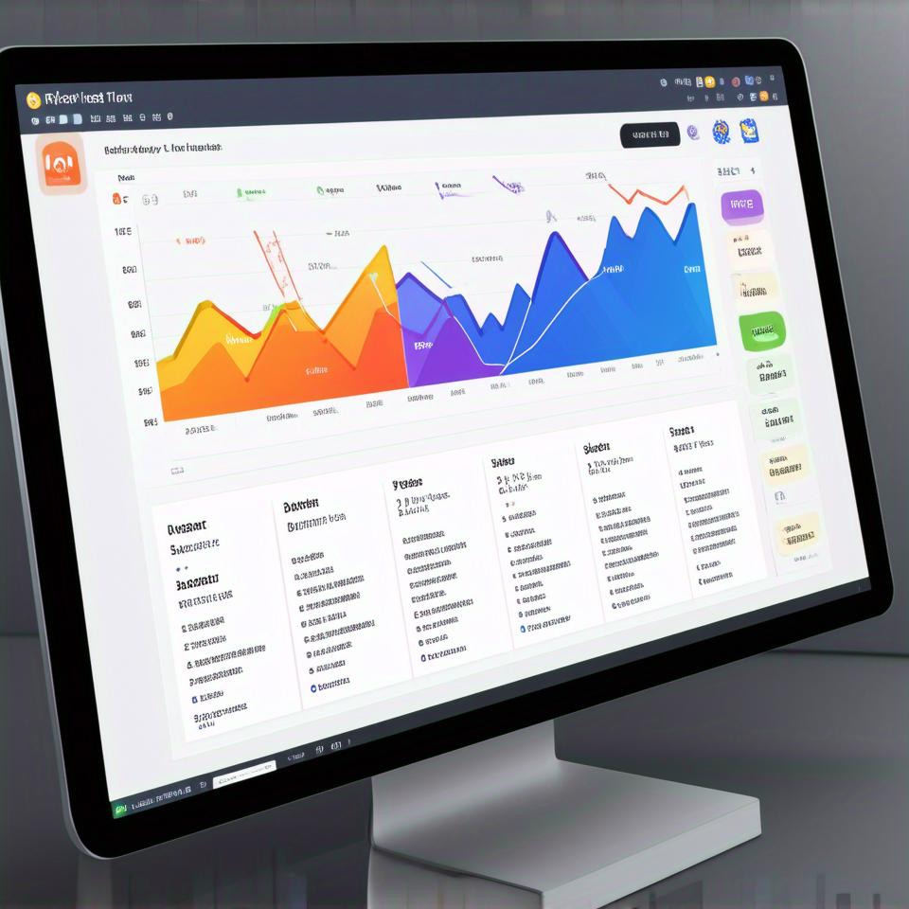

1.1 立项背景
饮食场景
健康需求
立项背景
--科学饮食是糖尿病管理的重要环节。
--需要将复杂营养信息转化为可执行建议。
--系统输出：多吃 / 适量 / 少吃 三类饮食指导。
--患者日常复面对「能不能吃、吃多少」的问题。
--超市、外卖、家庭烹饪等场景营养信息分散。
--难以直接根据营养指标做判断。
数据工程
模型调参
数据现状
数智驱动
结果验证
--糖尿病患者需长期控糖、控脂、控钠，单看某一指标难以判断食品是否适宜。
--本项目采用 IBM 公开食品数据 13,260 条，17 维营养特征。
--采用 Softmax 逻辑回归，对比 L1 / L2 正则化。
--搭建 Lab 实验平台 + 饮食推荐演示系统。
总结展望
明德至善 博学笃行

Slide 5
PART 02
数据工程
明德至善 博学笃行

Slide 6
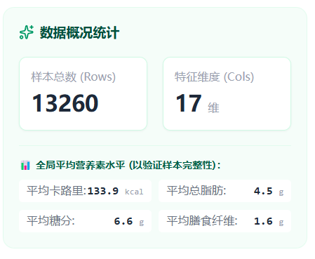



2.1数据概览
数据来源
立项背景
IBM Skills Network 公开 CSV，后端在线加载
数据工程
数据规模
13,260 条 · 17 个数值特征
模型调参
特征示例
结果验证
卡路里
总脂肪
饱和脂肪
钠
总碳水
膳食纤维
糖分
蛋白质
维生素A/C
钙
铁
6,649
5,621
990
总结展望
适量
少吃
多吃
50.1%
42.4%
7.5%
明德至善 博学笃行

Slide 7

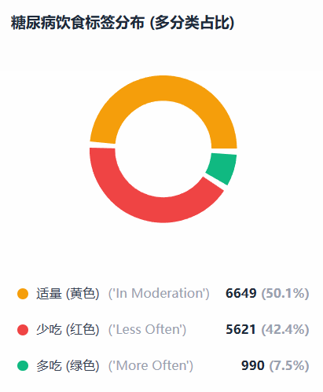




2.2数据处理
IBM CSV
17维特征
MinMaxScaler
80%训练 / 20%测试
15%校准集
立项背景
归一化
分层划分
数据工程
特征量纲差异大（如钠 vs 维生素），Min-Max 缩至 [0,1]
80% 训练 / 20% 测试，保持三类比例一致（Stratify）
模型调参
校准集
固定种子
训练集内再取 15%，专用于「多吃」概率阈值搜索
randomSeed=42，保证实验可复现
结果验证
对 IBM 数据 13,260 条做 Min-Max 归一化、80/20 分层划分 与训练集内 15% 校准集（seed=42），得到适量 50.1%、少吃 42.4%、多吃 7.5% 的三类不平衡数据集
总结展望
明德至善 博学笃行

Slide 8
PART 03
模型调参
明德至善 博学笃行

Slide 9


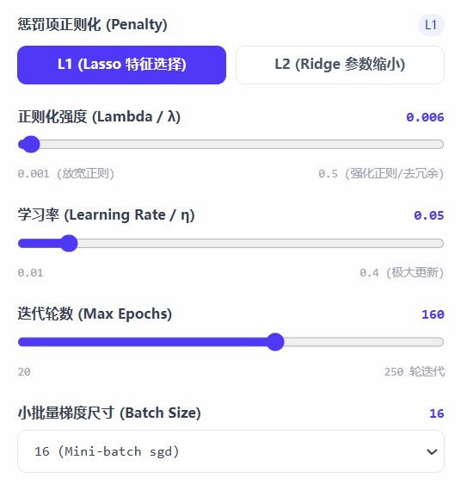






3.1 模型选型
选用模型
对比原则
立项背景
多项 Softmax 逻辑回归
同数据、同预处理、同优化策略
数据工程
L1 正则（Lasso）
L2 正则（Ridge）
λΣ|w|，弱特征系数归零
λΣw²，系数整体收缩
模型调参
抗共线性（如糖分 vs 碳水）→ 在线推荐
稀疏可解释
结果验证
选型理由
可解释性强
系数直接对应特征贡献，便于业务理解和决策
总结展望
训练速度快
小批量 SGD 优化，迭代收敛高效，适合大规模数据
系数可审计
明德至善 博学笃行
模型参数透明可追溯，满足合规与调试需求

Slide 10
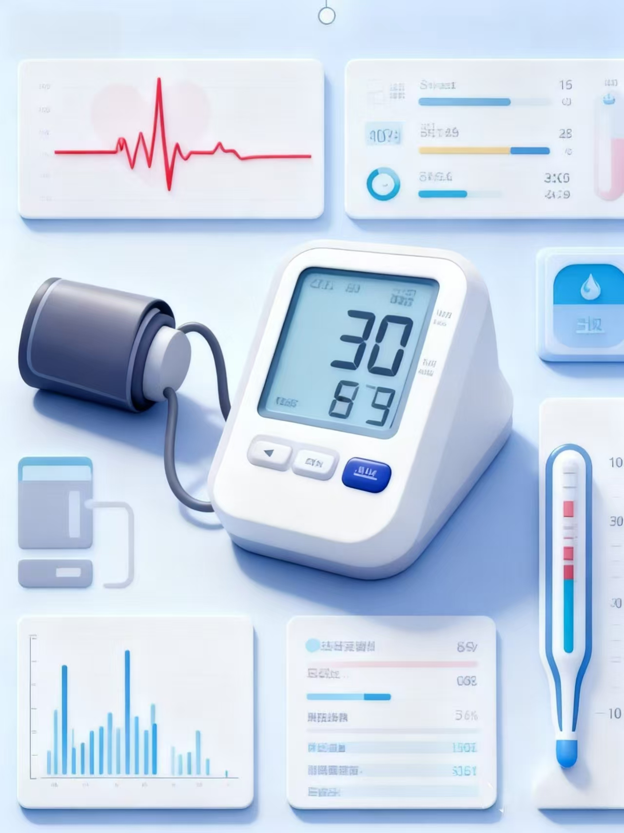



3.2 优化策略
温和权重优化
立项背景
强逆频率权重导致「多吃」误报过多；采用mild 温和权重（α≈0.52），有效平衡 Macro F1 与精确率
阈值校准机制
数据工程
默认argmax曾致「多吃」召回0%；通过15% 校准集搜索门槛，最终确定L2 门槛 28%、L1 门槛 30%
模型调参
实验设计严谨
共设计13 组 A/B/C/D 对照实验，A 组为答辩默认配置，B/C/D 组用于敏感性分析
结果验证
工程保障落地
、
模型训练后自动保存，重启后自动刷新指标。
总结展望
明德至善 博学笃行

Slide 11
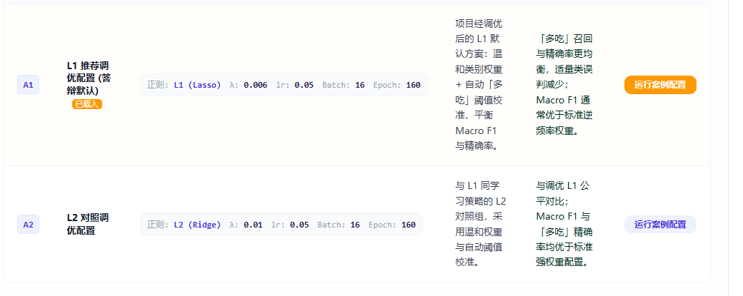
3.3 实验设计
组别 | 组数 | 实验内容 | 观察指标
A 组 | 2 组 | L1 / L2 调优配置对比 | 定最终推荐模型
B 组 | 3 组 | 扫 λ（0.001 / 0.05 / 0.5） | 过拟合 / 欠拟合
C 组 | 3 组 | 扫 lr（0.01 / 0.15 / 0.4） | 收敛速度 / 震荡
D 组 | 5 组 | 扫 Batch（8～128） | 梯度噪声 / 稳定性
立项背景
数据工程
模型调参
结果验证
总结展望
研判标准：只看 Phase03 测试集 Macro F1，不用 Phase02 训练准确率
明德至善 博学笃行

Slide 12
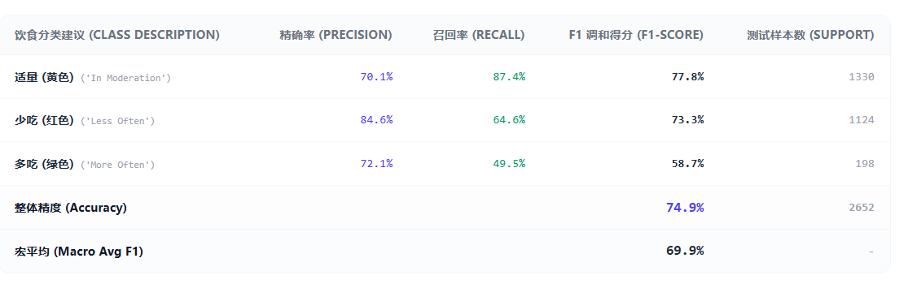
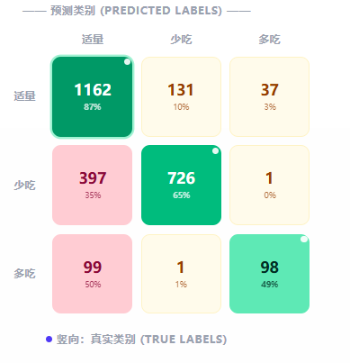
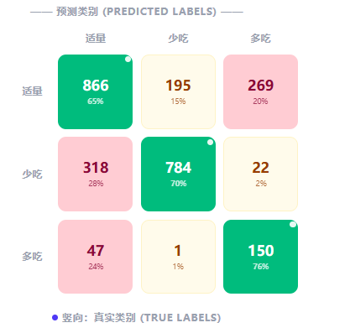
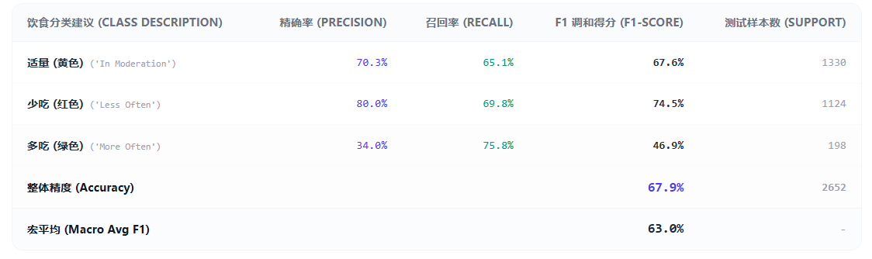
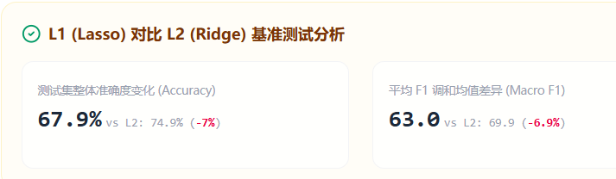
3.4 结果分析
立项背景
L2
数据工程
模型调参
L1
结果验证
A 组实验结果（定模型）
总结展望
模型 | 准确率 | Macro F1 | 多吃P | 多吃R | 结论
L1（A1） | 67.9% | 63.0% | 34.0% | 75.8% | 过预测，作解释
L2（A2） | 74.9% | 69.9% | 72.1% | 49.5% | 综合最优，作推荐
明德至善 博学笃行

Slide 13
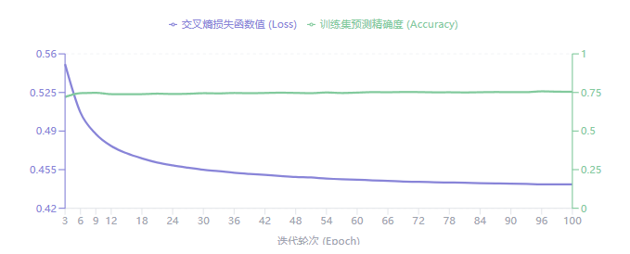


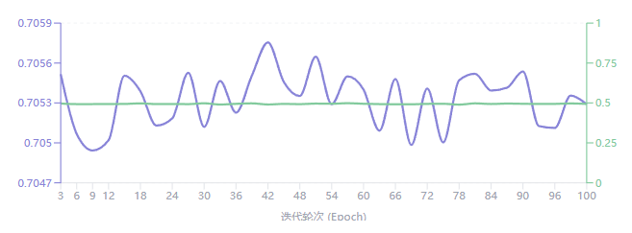

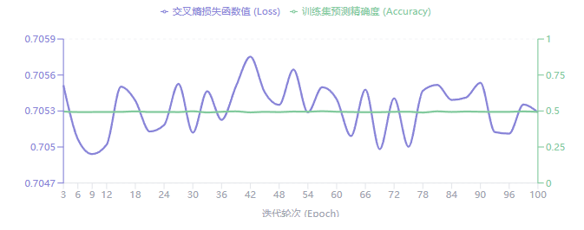
3.4 结果分析
实验内容
立项背景
扫 λ（B1=0.001 / B2=0.05 / B3=0.5）
主要发现
B1
λ 过大（B3）：Loss 难以下降、震荡；准确率约 50%，接近只预测「适量」，属 欠拟合。
λ 较小（B1/B2）：Loss 平稳收敛；训练准确率约 75%，说明 λ 不宜过大。
数据工程
模型调参
实验结论
B3
B 组验证：λ 过大欠拟合，过小易过拟合。
故 A 组取中间值：L1 λ=0.006，L2 λ=0.01。
结果验证
B/C/D 组说明
组别 | 实验内容 | 主要发现 | 意义
B 组 | 扫 λ | λ 过大欠拟合，过小易过拟合 | 支撑选 λ=0.006/0.01
C 组 | 扫 lr | lr 过大震荡，过小收敛慢 | 支撑选 lr=0.05
D 组 | 扫 Batch | Batch=16 收敛最稳 | 支撑选 Batch=16
总结展望
B2
明德至善 博学笃行

Slide 14



3.5 实验结论
参数 | L1（解释用） | L2（推荐用）
正则 | L1（Lasso） | L2（Ridge）
λ | 0.006 | 0.01
lr / Epoch / Batch | 0.05 / 160 / 16 | 0.05 / 160 / 16
类别权重 | 温和 | 温和
阈值校准 | 开启（30%） | 开启（28%）
作用 | Phase04 系数解释 | 演示页在线推荐
立项背景
数据工程
模型调参
结果验证
最佳模型
优化有效
L2，测试集 Macro F1 =69.9%
「多吃」召回由0%提升至49.5%
总结展望
L1 保留用途
阈值校准成效
用于系数解释，不作主推荐
L2 阈值28%实现最优平衡，L1 阈值 30% 侧重解释性
明德至善 博学笃行

Slide 15
PART 04
结果验证
明德至善 博学笃行

Slide 16






4.1 系统架构
前端技术栈
后端架构
立项背景
React + Vite + Recharts：现代化前端框架，支持快速开发与数据可视化
FastAPI + NumPy：高性能异步框架与科学计算库
Lab 四阶段：数据 → 训练 → 评估 → 系数的完整实验流程
自研 ml/：定制化机器学习模块，独立维护与迭代
数据工程
核心能力：训练、预测、模型持久化三位一体
演示页：交互式结果展示与营养解读界面
模型调参
实验流程
演示流
结果验证
输入营养特征
L2 预测
三类概率
Phase01
Phase02
Phase03
Phase04
数据
训练
评估
系数
AI 营养解读
总结展望
明德至善 博学笃行

Slide 17
4.2 测试验证
案例测试
食品 | 热量(kcal) | 糖(g) | 碳水(g) | 膳食纤维(g) | 脂肪(g)
水煮西蓝花 | 35 | 1.7 | 7 | 2.6 | 0.4
经典甜甜圈 | 420 | 28 | 52 | 1.2 | 22
煎西冷牛排 | 240 | 0 | 0 | 0 | 15
燕麦全麦包 | 250 | 4.2 | 48 | 7.4 | 3.2
立项背景
数据工程
模型调参
食品 | 预期 | 结果 | 概率概要 | 食品
水煮西蓝花 | 适量 | ✓ 适量 | 47% / 30% / 23% | 水煮西蓝花
经典甜甜圈 | 少吃 | ✓ 少吃 | 少吃 85% | 经典甜甜圈
煎西冷牛排 | 少吃 | ✓ 少吃 | 少吃 55% | 煎西冷牛排
燕麦全麦包 | 适量 | ✓ 适量 | 适量 48% | 燕麦全麦包
预测结果
结果验证
总结展望
明德至善 博学笃行

Slide 18
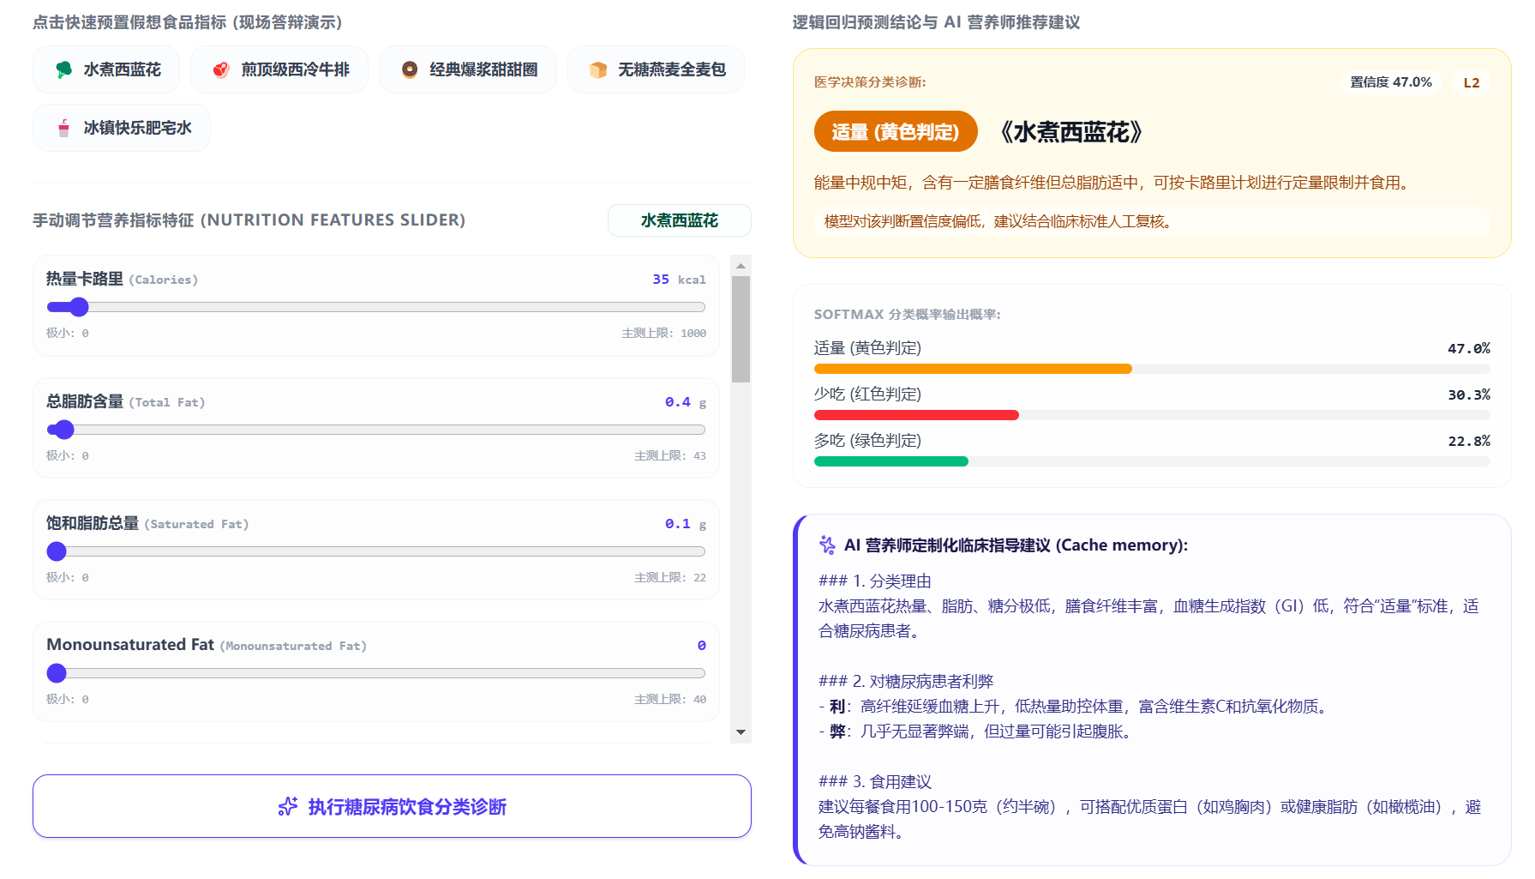
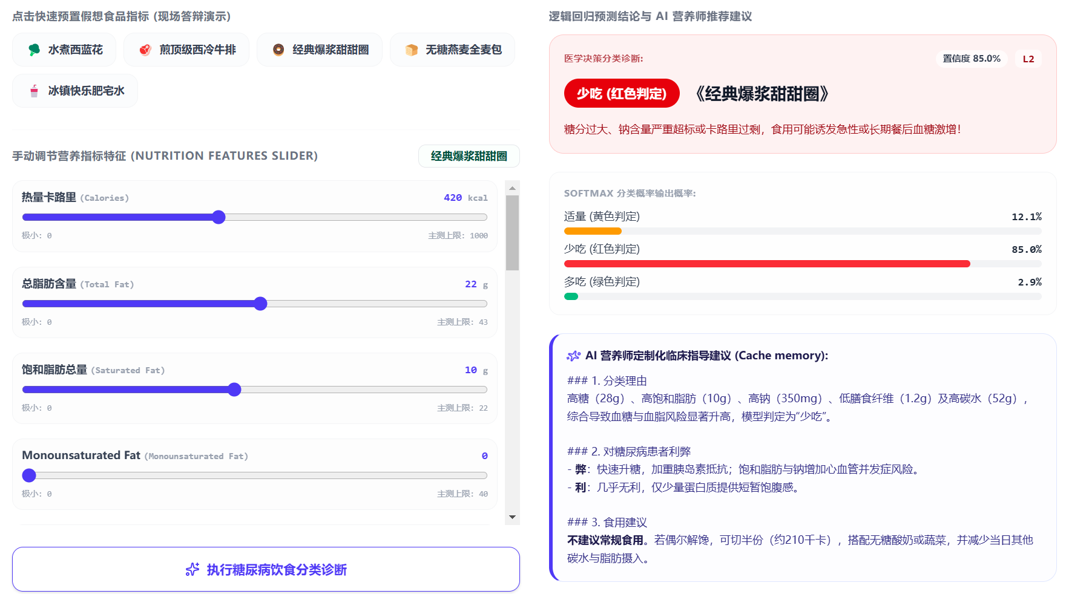
4.2 测试验证
水煮西蓝花
输入热量 35 kcal、低脂低糖，L2 预测为「适量」，置信度 47%，三类概率较接近（47%/30%/23%），属于边界案例；
西蓝花 AI 建议： 因热量、脂肪、糖分极低，膳食纤维丰富、升糖指数低，故判为「适量」。对糖尿病患者有利处在于有助于稳定血糖、控制体重；过量可能引起腹胀。建议每餐食用 100～150 g，可搭配优质蛋白。
立项背景
数据工程
模型调参
甜甜圈
输入热量 420 kcal、糖 28 g、脂肪 22 g，属高糖高脂食品，L2 以 85% 置信度判为「少吃」，概率分布明确（85%/12%/3%）；
甜甜圈 AI 建议： 因高糖、高饱和脂肪、高钠、高碳水，易引发血糖快速升高，故判为「少吃」。弊处为升糖快、增加心血管风险，几乎无健康益处。建议不宜经常食用；若食用应减量，并搭配富含膳食纤维的食物。
结果验证
总结展望
明德至善 博学笃行

Slide 19
PART 05
总结展望
明德至善 博学笃行

Slide 20




5.1 总结展望
立项背景
数据工程
项目结论
创新亮点
个人收获
未来展望
完成IBM食品数据三分类逻辑回归系统，测试集L2 Macro F1达69.9%，准确率74.9%。采用L2作在线推荐，L1作系数解释，通过温和权重加阈值校准解决「多吃」召回0%问题。
采用mild权重加「多吃」阈值自动校准，兼顾少数类识别与精确率；
完成13组A/B/C/D对照实验加Phase01～04可视化闭环；
采用L2/L1双模型分工，兼顾推荐与可解释性；自研NumPy Softmax逻辑回归加全栈可演示系统。
掌握数据预处理、L1/L2正则化、Macro F1与不平衡分类处理方法，理解训练指标与测试指标的区别，完成FastAPI + React前后端联调与模型持久化。
少吃与适量边界仍有397条混淆，多吃召回约50%；后续可尝试SMOTE过采样、F2加权，引入个体化血糖特征与临床数据验证。
模型调参
结果验证
总结展望
明德至善 博学笃行

Slide 21

请评审老师批评指正
软工2301-2300770279-李蕊
软工2303-2300770255-李宇彤
指导老师：胡滨
明德至善 博学笃行

